Slide 1
권리화 전략(예시)_Collision_Hitting
VR Object ^{a)}Tool by hand, ^{b)}Navigator control, ^{c)}Vehicle, ^{d)}Shooting device Control Factor ¹⁾Hardness, ²⁾Contact angle, ³⁾Direction, ⁴⁾Strength, ⁵⁾Elastic stiffness, ⁶⁾broken object, ⁷⁾State of object , ⁸⁾State of posture
Event | 권리화요소 | 독립항 | 종속항
Hitting | Factor 2) | 가상물체의 충돌시 접촉각도에 따라 하드웨어에 피드백되는 힘의 크기가 제어됨 | 진행방향을 고려함 임계각도에 따라 Pass/collision이 달라짐
 | Factor 5) | 가상 물체의 충돌시 가상물체의 틴성계수에 따라 힘 피드백 제어의 변수 중 적어도 하나를 달리하는 것 | 가상물체의 각도 및 속도를 고려한 임계값에 따라 Pass/collison 결정
 | Factor 6) | 충돌시 가상물체의 깨짐 유무에 따라 힘 피드백 제어의 변수 중 적어도 하나를 달리하는 것 | 깨짐이 발생하면, 그렇지 않은 경우보다 피드백 힘의 크기가 적도록 제어함
 | Factor 7) | 가상환경에서 충돌하는 물체들이 서로 다른 성상을 가질때 이를 고려하여 피드백되는 힘의 크기를 달리하는 것 | 임계각도에 따라 pass/collision이 달라짐

Slide 2
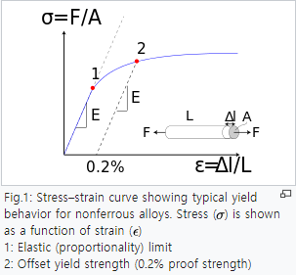
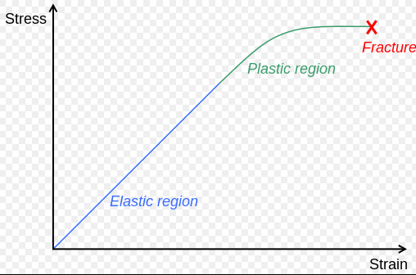
권리화 전략(예시)_Collision_Dumping
VR Object ^{a)}Tool by hand, ^{b)}Navigator control, ^{c)}Vehicle, ^{d)}Shooting device Control Factor ¹⁾Hardness, ²⁾Contact angle, ³⁾Direction, ⁴⁾Strength, ⁵⁾Elastic stiffness, ⁶⁾broken object, ⁷⁾State of object , ⁸⁾State of posture
Event | 권리화요소 | 독립항 | 종속항
Dumping Syn③ 범프카 운석충돌 통나무박힘 | Factor 2) Contact Ang | 가상물체의 충돌시 접촉각도에 따라 하드웨어에 피드백되는 힘의 크기가 제어됨 | 진행방향을 고려함 임계각도에 따라 Pass/collision이 달라짐
 | Factor 3) Direction | 가상도구 와 가상물체의 충돌시 충돌의 방향을 고려하여 피드백힘의방향 을 출력하는 것 | 가상도구와 가상물체의 접촉각도 및 접근속도를 반영하여 현실감을 높이는 것을 특징으로 함 상기 충돌방향은 사용자의 가상도구 조작에 따라 결정됨 상기 충돌방향은 가상물체의 접근방향에 따라 결정됨 상기 피드백힘의 방향은 완전탄성충돌, 탄성충돌및 완전비탄성충돌에 따라 달리 조작될 수 있다.
 | Factor 6) Broken obj | 충돌시 가상물체의 깨짐 유무에 따라 힘 피드백 제어의 변수 중 적어도 하나를 달리하는 것 | 깨짐이 발생하면, 그렇지 않은 경우보다 피드백 힘의 크기가 적도록 제어함 깨짐이 발생한 후에는 프리휠링 상태로 전환되는 것을 특징으로 함 물체의 특성인 Brittleness 를 고려 물체가 깨지는 순간인 임계 힘 Ultimate strength를 고려
 | Factor 7) State of obj | 가상환경에서 충돌하는 물체들이 서로 다른 성상을 가질때 이를 충돌하는 물체의 성상을 고려하여 피드백되는 힘의 크기를 달리하는 것 | 임계각도에 따라 pass/collision이 달라짐 상기 가상물체에 가해지는 Stress and strain 정도에 따라 결정되는 Elasticity, Plastic, Fracture 상태 각각에 대하여 피드백힘을 출력함

Slide 3
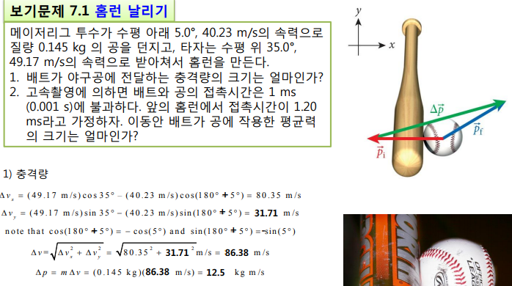
권리화 전략(예시)_Collision_Repulsion
VR Object ^{a)}Tool by hand, ^{b)}Navigator control, ^{c)}Vehicle, ^{d)}Shooting device Control Factor ¹⁾Hardness, ²⁾Contact angle, ³⁾Direction, ⁴⁾Strength, ⁵⁾Elastic stiffness, ⁶⁾broken object, ⁷⁾State of object , ⁸⁾State of posture
Hitting#2 양철통을 광선검을 타격했을 때 반발력 Fishing#1변형 손으로 작살을 잡아 물고기를 찔렀을 때의 반발력 General scene; 테니스 라켓으로 공을 쳤을 때 손목에 전해지는 반발력/ 풍선 or탄성체 표면에서 튕기는 느낌
Event | 권리화요소 | 독립항 | 종속항
Repulsion & Pushing #2 양철통 #1 작살발사 반발력 표면탄력 물수제비 테니스 풍선터짐 | Factor 1) Hardness | 가상도구 및 물체의 충돌시 가상도구 또는 물체중 적어도 하나의 물체의hardness에 따라 하드웨어에 피드백되는 힘의 크기가 제어됨 | 상기 hardness는 물체를 이루는 결정들의 배열crystality~irregularity에 의해 결정되는 물성이다. (ex 다이아몬드, 크리스탈, 흑연) 결정크기(particle size)가 작을수록 hardness가 커진다
 | Factor 4) Strength | 가상도구 및 물체가 갖는 Strength 에 따라 Repulsion Force feedback 을 출력하는 것 | 상기 Strength 는 Impulsion E가 될 수 있다. M질량,v속도,t시간 에 따라 힘출력을 달리하는것을 특징으로 한다. (그림) Strength에 따른 Repulsion Force는 물체의Hardness를 고려한다
 | Factor 5) Elastic stiffness | 가상도구 및 물체의 충돌시 가상도구 및 물체의 Elastic stiffness에 따라 Repulsion Force Feedback 을 출력하는 것 | 상기 Elasticity 는 재료 내재적인 특성을 반영한다. 상기 Stiffness는 재료, 모양, 경계 등에 좌우된다. 상기 Elastic stiffness가 클수록 사용자는 튕기는 느낌을 받는 것이 특징이다.
 | Factor 7) State of obj | 가상환경에서 가상도구 및 가상물체의 충돌시 State of object를 고려하여 Repulsion Force Feedback 을 출력하는 것 | 상기 State는 Solid의 경우 Elasticity, Plastic, Fraction을 고려한다. Elasticity 에 의해 더 튕겨져 나오는 느낌, Plasticity에 의해 덜 튕겨져 나오는 느낌, Fraction(broken)에 의해 튕겨나오지 못하고 통과하는 느낌(프리휠링)을 출력하는것을 특징. 상기 State가 Liquid의 경우 lubrication(점성)을 고려하여 Repulsion F를 느낄 수 있다.

Slide 4
권리화 전략(예시)_Collision_Firing (gun)
VR Object ^{a)}Tool by hand, ^{d)}Shooting device Control Factor ¹⁾Hardness, ²⁾Contact angle, ³⁾Direction, ⁴⁾Strength, ⁵⁾Elastic stiffness, ⁶⁾broken object, ⁷⁾State of object , ⁸⁾State of posture
Fishing #1 다랑어가 빠르게 이동중에 작살총으로 발사하는 순간 총기발사와 같은 반동감 포스 구현.
Event | 권리화요소 | 독립항 | 종속항
Firing 사격 #1 작살 발사 | Factor 8) State of Posture | 가상환경에서 가상물체로부터 다른 물체가 이격되었을 때 가상도구 및 가상물체가 충돌할 때 가상도구에 의해 사용자가 느끼게 되는 Firing은 State of posture에 의해 결정되는 것을 특징으로 하는 Force feedback | Machine 종류에 따라 사격속도에 따라 Spin에 따라 조준거리에 따라 조준방향에 따라 작살무게에 따라 석궁의 장력에 따라 스프링 탄성계수에 따라
 | 조준 | 가상의 device를 Firing 하기 전 조준하는 동안 느끼는 Force feedback | 작살을 들고 있는 동안 느끼는 힘
 | 명중 | 가상의 device가 Firing 된 후 가상의 물체와 접촉하는 동안 느끼는 Force feedback | 작살로 푹 찌르는 느낌
 | 사격실패 | 가상의 device 가 Firing 된 후 가상의 물체 표면을 빗껴가는 동안 느끼는 Force feedback | 물고기가 아니라 옆의 돌을 빗껴 맞았을 때 느낌

Slide 5
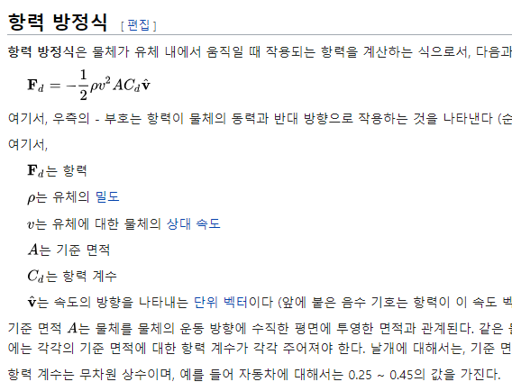
권리화 전략(예시)_Passing Extraction
VR Object ^{a)}Tool by hand, ^{b)}Navigator control, ^{c)}Vehicle, ^{d)}Shooting device Control Factor ³⁾Direction, ⁴⁾Strength, ⁵⁾Elastic stiffness, ⁶⁾broken object, ⁷⁾State of object , ⁸⁾State of posture ⁹⁾Environment Flow(Vel. Dir.), ¹⁰⁾Environment density, ¹¹⁾Boundary effect ¹²⁾Friction efficiency, ¹³⁾Lubrication, ¹⁴⁾Embossing, ¹⁵⁾shape of surface
Fishing#4 다랑어를 수면 위로 끌어올릴 때!
Event | 권리화요소 | 독립항 | 종속항
Extraction 추출하는 낚시 Fishing#4 | Factor9) Environment Flow | Environmental Flow를 갖는 가상물체에 외기의 흐름이 있을 경우 가상환경 내부에 가상객체가 존재할 때 사용자가 상기 가상물체를 추출할 때 Extraction Force feedback 을 느끼는 것 | 상기 Flow는 층류와 난류를 모두 포함하며 상기 Flow가 난류인지 여부를 사용자가 느끼기 위해 유체의 관성력 및 점성력을 고려(레이놀드상수) 상기 Extraction벡터는 Flow벡터와 같은 크기와 방향을 갖는지 여부를 고려하여 포스피드백이 제어됨
 | Factor10) Environment density | 가상환경 내부에 존재하는 가상객체를 사용자가Extraction 할 때 가상물체 주변 외기의 밀도를 때 Environmental density를 고려하여 force feedback 을 느끼는 것 Vs 가상환경 내부에 존재하는 사용자가 일정 motion을 취할 때 가상환경의 density가 사용자에게 미치는 force | 정지유체의 경우 가상객체에 미치는 힘은 모든 방향으로서 같고, 유체 내 움직이는 사용자 또는 물체는 움직임에 저항하는힘, 항력Drag을 느낀다 항력Drag를 결정짓는 요소들을 고려하여 Extraction force feedback이 제어됨
 | Factor 11) Boundary effect | 가상의 물체가 존재하는 제1가상현실에 대하여, 상기 제1가상현실이 가상의 물체에 가하는 힘이 미치는 경계가 존재하고, 상기 경계Boundary를 기준으로 사용자와 물체와의 상호작용 Force 를 구현하는 force feedback. 가상물체가 이종의 물질을 통과하는 순간에 힘 피드백의 제어변수를 변경하는 것 | 점성력이 미치는 영역과 미치지 않는 영역을 구분하는 경계 점성에 의해서 유속이 바뀌게 된 것을 포함 점성 뿐만 아니라 마찰력도 고려함 경계층 밖에서는 자유흐름

Slide 6
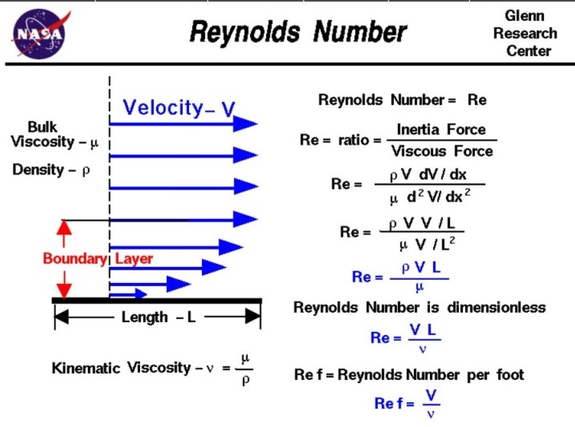
ㄱ
권리화 전략(예시)_Passing penetration
VR Object ^{b)}Navigator control, ^{c)}Vehicle Control Factor ³⁾Direction, ⁴⁾Strength, ⁶⁾broken object, ⁷⁾State of object, ⁸⁾State of posture ⁹⁾Environment Flow(Vel. Dir.), ¹⁰⁾Environment density, ¹¹⁾Boundary effect ¹⁵⁾shape of surface
Fishing #4변형 사용자가 물 속에 들어가 다랑어를 잡음
Event | 권리화요소 | 독립항 | 종속항
Penetration 관통할 때 이질감 잠수, 굴절 | Factor9) Environment Flow | 상황에 따라 변동하는 Environment Flow를 갖는 가상환경 내부에 존재하는 사용자가 그 가상환경을 (Passing)Penetrate 할 때 Flow를 고려하여 Force feedback 을 느끼는 것 | 상기 Flow는 층류와 난류를 모두 포함하며 상기 Flow가 난류인지 여부를 사용자가 느끼기 위해 유체의 관성력 및 점성력을 고려(레이놀드상수) 상기 Penetration벡터는 Flow벡터와 같은 크기와 방향을 갖는지 여부를 고려하여 포스피드백이 제어됨
 | Factor10) Environment density | 가상환경 내부에 존재하는 가상객체를 사용자가Extraction 할 때 Environmental density를 고려하여 force feedback 을 느끼는 것 Vs(extraction 과 같은 형식으로 기재할것인지 고민) 가상환경 내부에 존재하는 사용자가 일정모션을 취할 때 (Penetrate할 때) 가상환경의 density가 사용자에게 미치는 영향을 force feedback Or 가상 환경을 이루는 유체의 Density를 고려하여 가상 환경 내부에 존재하는 사용자가 그 가상환경을 Penetrate 할 때 느끼는 force feedback 을 구현 | 항력Drag를 결정짓는 요소들을 고려하여 Extraction force feedback이 제어됨 유체에 대한 물체의 상대속도, 기준면적, 점성도, 등을 고려 항력이 클수록 물체의 움직임이 방해되며, 항력을 극복하기 위한 양력Lift도 고려할 수 있다.(비행기추력)
 | Factor 7) State of object | 가상환경 내부에 존재하는 사용자가 penetrate 할 때 object의 state를 고려하여 force feedback 을 느끼는 것 | ?

